Slide 1
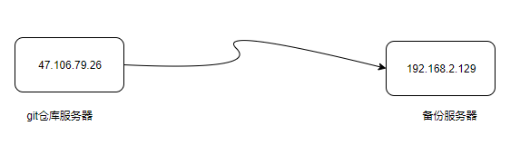
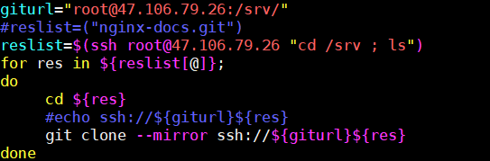
git备份到另一台服务器上
为了容灾，在大厂里都会对git的仓库进行备份，那如何做的呢？在解释步骤前，先介绍下场景：
总共有以下步骤
1）设置ssh的免密登录方式：
ssh-kengen –t rsa # 以rsa算法生成密钥对
vim ~/.ssh/id_rsa.pub # 把id_rsa.pub的内容拷贝后放在git仓库的/root/.ssh/authorized_keys里
chmod 400 /root/.ssh/authorized_keys # 在git服务器上设置文件的权限为400
2）书写以下脚本：我们使用ssh协议进行git clone， --mirror是拷贝镜像的意思（不能省掉，因为git仓库有很多的分支和
tag信息）

Slide 2
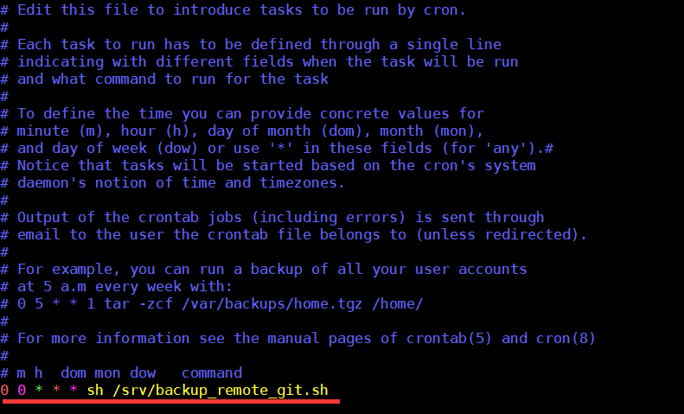
git备份到另一台服务器上
3）通过crontab添加定时任务：
crontab –e # 在定时任务中添加: 0 0 * * * sh /srv/backup_remote_git.sh，然后保存
systemctl restart cron # 重启cron服务，如果在centos是systemctl restart crond

